Slide 1
在外部冲击中重新定位中亚和高加索地区的贸易流动
CAREC高级官员会议
2023年6月13-14日
格鲁吉亚，第比利斯
罗曼·莫吉列夫斯基
高级经济师
亚行中西亚局区域合作和业务协调处

Slide 2
亚行应对外部冲击影响的新区域技术援助项目（RETA）
2020-2023年的多重冲击
对CAREC经济体，特别是高加索和中亚地区的经济体产生的强烈影响
综合研究涵盖了以下议题：
- 该地区的社会经济变化（增长表现、价格、移民、资金流动、服务贸易、政策等）、
- 使用高度分类的数据对该地区贸易流动的变化进行分析
- 重新评估连接本地区和世界其他国家地区的运输走廊
时间框架 - 2023-2024年

Slide 3
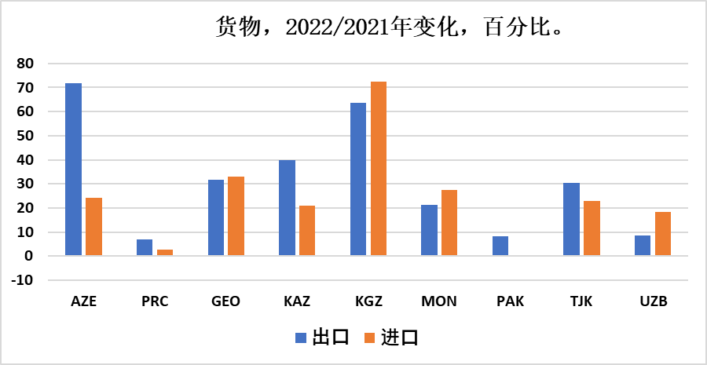
进出口的主要增长...
2022年，该地区各经济体的商品进出口价值创下历史新高。

Slide 4
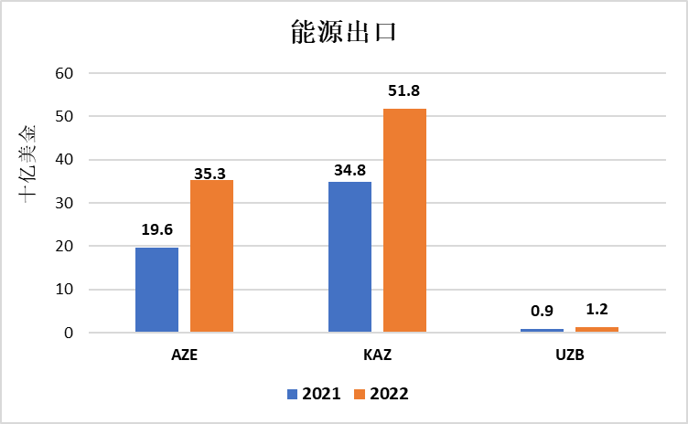
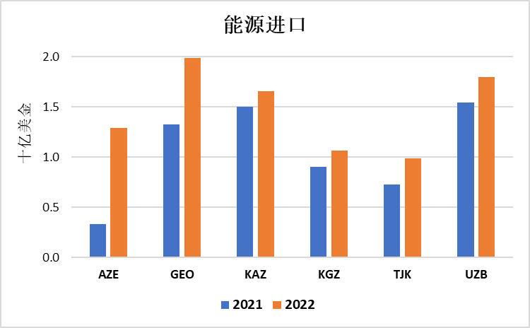
...受能源价格增长的驱动...
由于价格上涨50%以上，能源（主要是原油）的出口急剧增加
所有经济体的能源进口也在增长

Slide 5
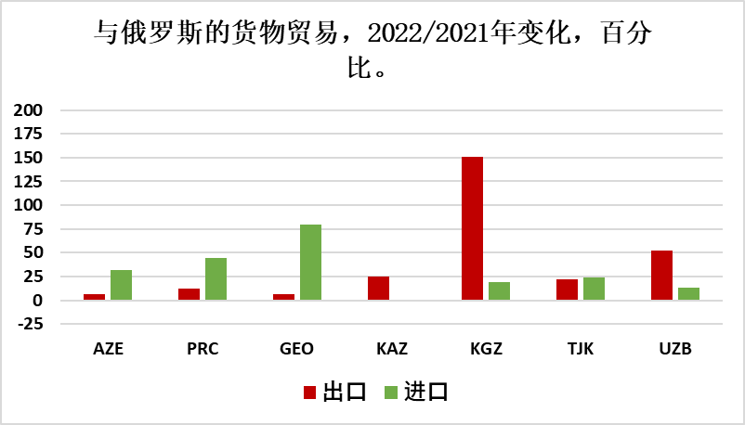
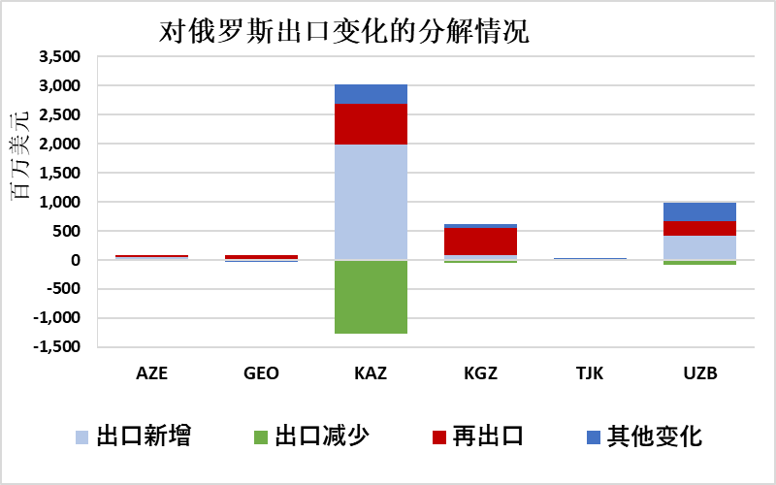
...以及对俄罗斯联邦的出口（再出口）
对俄罗斯的出口和从俄罗斯的进口（主要是能源）大幅增加
由于跨国企业纷纷撤出俄罗斯市场以及西方对俄罗斯的制裁，出现了再出口的情况，旧的出口渠道消亡，新的出口需求诞生
从俄罗斯进口的机器和设备数量不断减少

Slide 6
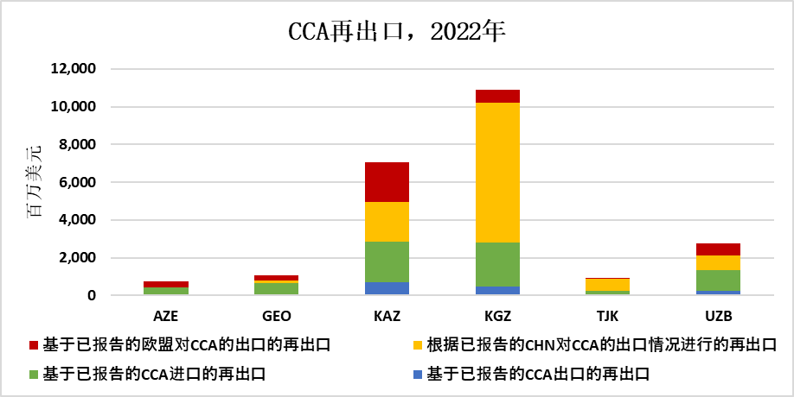
再出口量增加
如果考虑到高加索和中亚地区的石油和天然气出口国（CCA）、中国和欧盟报告的异常高的进口量，再出口的估计值从基于CAREC CCA对俄罗斯出口的15亿美元增加到235亿美元 。

Slide 7
政策影响
再出口的暴利可能是短暂的
需要通过中部走廊和其他过境路线改善与东、西部主要生产和贸易中心的联系
需要监测贸易的持续变化
更多的数据和分析详见：
亚洲开发银行2023年4月。俄乌战争对高加索和中亚地区的经济影响：短期利益和长期挑战。马尼拉。

